Slide 1

アロマだこ
■ストレス検知型動的アロマディフーザー■

Slide 2
■ 概要
脈波センサモジュールを接続したSensorShieldとArduinoの組み合わせで 人のストレスを検出
ArduinoとSpresenseでコントロールした「たこ」が踊って鼓舞しつつ 癒やしの「アロマ」を噴霧！

Slide 3
■ システム構成
IN
OUT
脈波センサ
アロマ
元気だして！活動
ファン
＋
噴霧器
L E D
（目）
サーボ
（脚）
Rohm SensorShield
Arduino
Arduino
Spresense
Python (Mac)

Slide 4
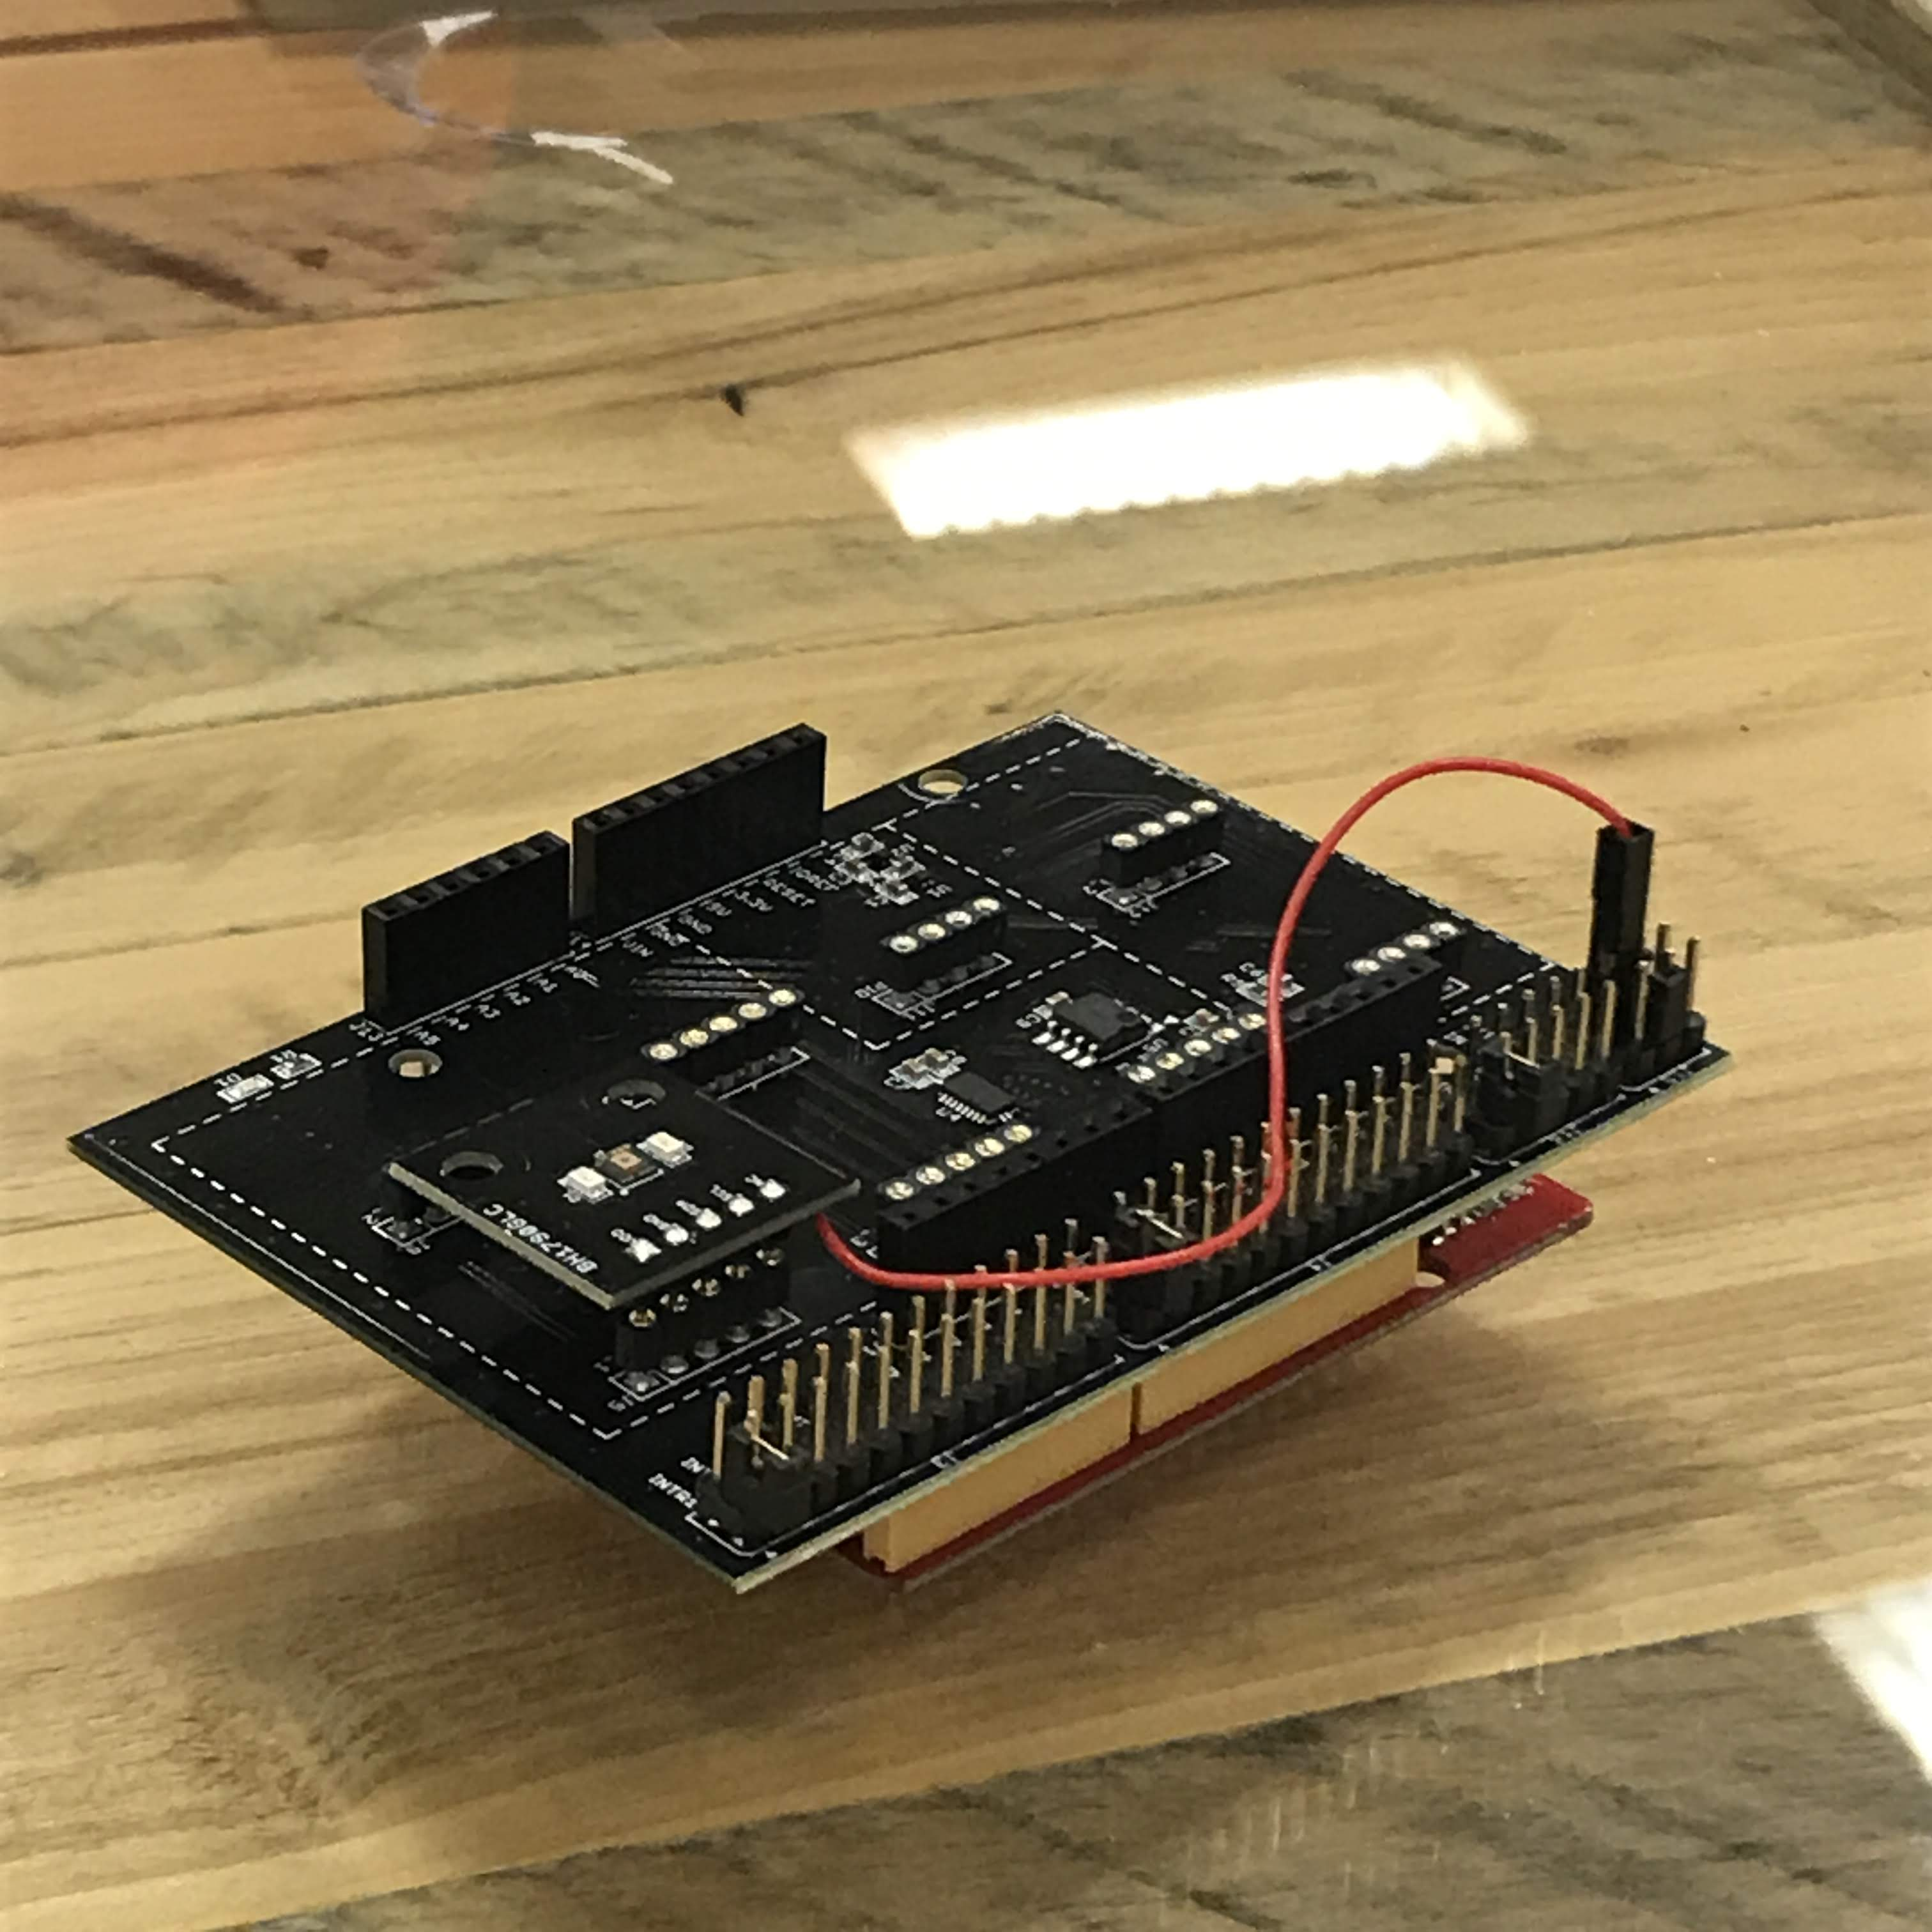
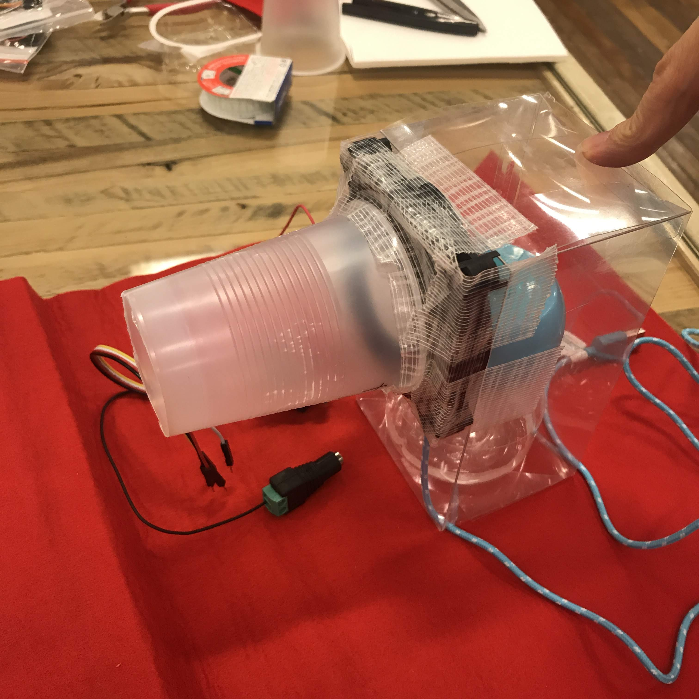
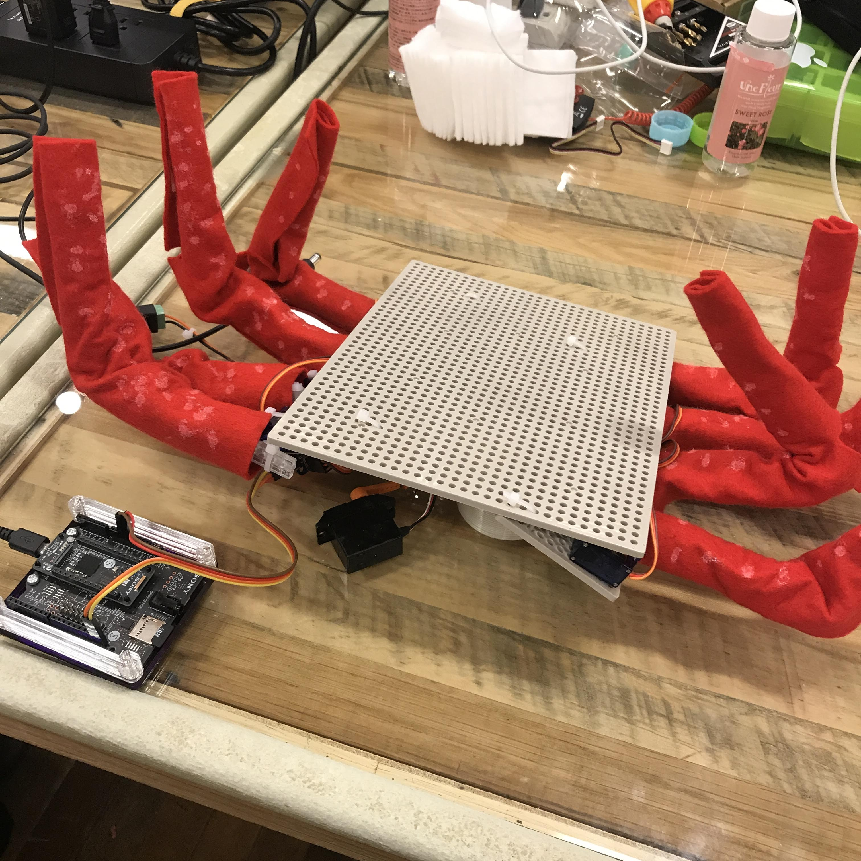
■ パーツ写真
ストレス感知
アロマ噴霧
脚駆動
脈波センサ
ファン
Spresense
SensorShield
Arduino
噴霧器
サーボ

Slide 5
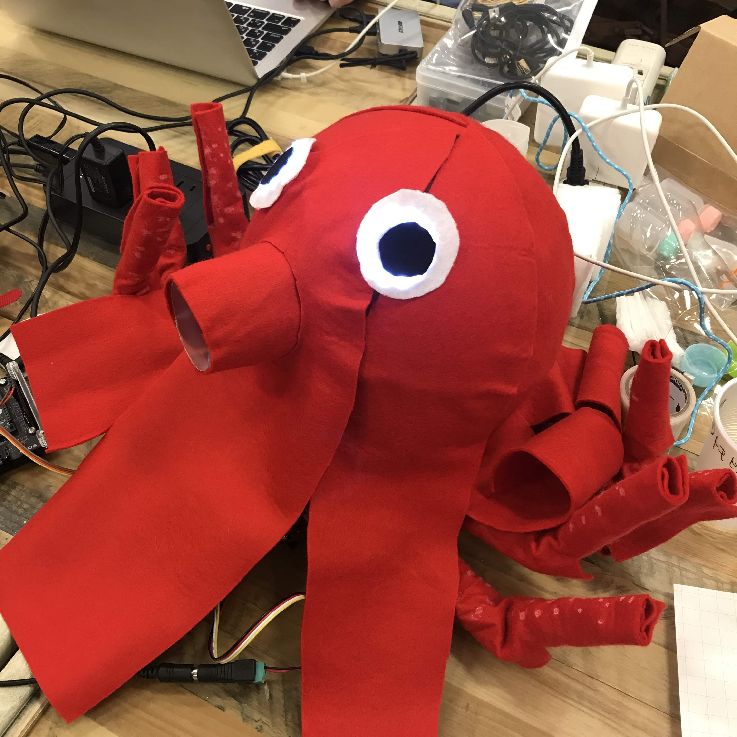
■ 装置全体

Slide 6
■ 参照ライブラリ等
1. A Python package for heart rate variability analysis
https://github.com/rhenanbartels/hrv?fbclid=IwAR0K0uBvlZaNHoV_zRIiDp0pJARvuuTdXcAqgnShx4n7OnFNceyt7dLKwdA
2. Qiita:メンタルヘルスケア
https://qiita.com/yamamoton/items/633bf830628593e24172?fbclid=IwAR14-C0bg44mfyiKwv6fn7SKrmj-m-_tNVbDzrHdvLtW8CdpjdtSncAcfLI
3. ANALOG DEVICES:心電センサを使ってストレスを可視化するヘルスケアIoT
を作ろう！
https://www.analog.com/jp/education/landing-pages/003/iot_lectureship/content_08.html?fbclid=IwAR2bdscsHNOunnfriC0B_aDpWMVijSKxXmpMJKQSEGniYsHnWw0A1MHC7Eg

